Slide 1
§12.4 函数的幂级数展开及应用
设
收敛区间 ( -r , r ) , r ≠ 0 ,
则 S(x) 在 ( -r , r ) 上可导 , 且
由于幂级数 的收敛半径也为 r , 于是
在 ( -r , r ) 上可导 , 且
⇒ S(x) 在 ( -r , r ) 上二阶可导

Slide 2
又 的收敛半径也为 r ,
在 ( -r , r ) 上可导 , 且
⇒ S(x) 在 ( -r , r ) 上三阶可导
重复这一过程可知 : S(x) 在 ( -r , r ) 上无穷阶可导 ,
即幂级数 表示的和函数在其收敛区间上
任意阶可导

Slide 3
问题:
若一函数 f (x) 在 ( x₀- δ , x₀+δ ) 上任意阶
可导 , f (x) 是否可以表示为
即一任意阶可导的函数是否可以展开为一幂级数 ?
这就是函数的幂级数展开问题
我们首先考虑 , 如果
那么 c_{n} = ?
令 x → x₀ ,

Slide 4
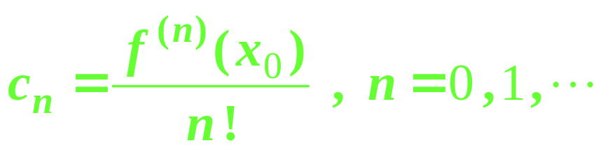
两边求导得
让 x → x₀ , 有
再两边求导有
让 x → x₀ , 有
重复这一过程可得
即如果
则

Slide 5
泰勒级数:
级数 称为函数
f (x) 在 x = x₀ 点的泰勒级数
由此得知:
(1) 如果 f (x) 可表示为一个以 x₀ 为基点的幂级数 ,
则此幂级数就是 f (x) 在 x₀ 点的泰勒级数 ( 幂级数
表示的唯一性 )
(2) 幂级数 就是其和函数 S(x) 在
x₀ 点的泰勒级数

Slide 6
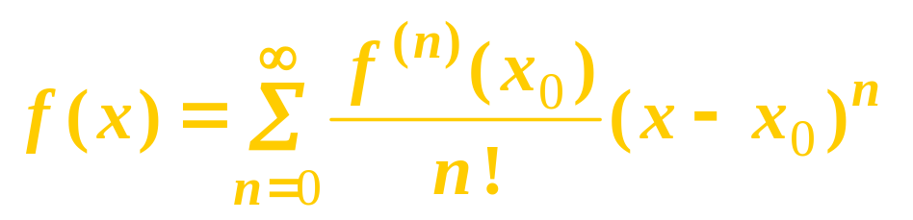
(3) 一个在 N( x₀ ) 上任意阶可导的函数 f (x) , 总可
构造它在 x₀ 点处的泰勒级数
?
下面讨论:
由泰勒公式
若记 的部分和数列为 { S_{n}(x) } ,

Slide 7
则有
故知:
定理
在点 x 处

Slide 8
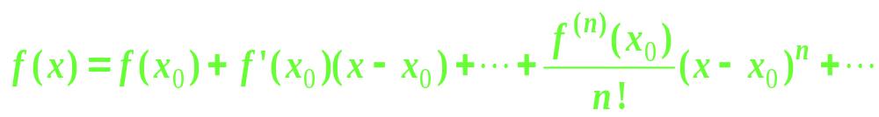
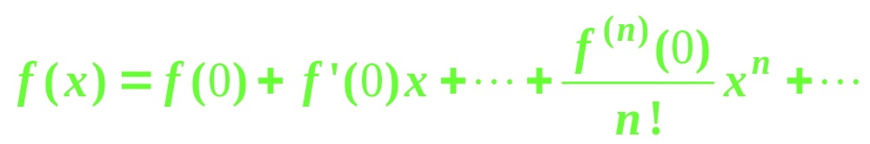
我们把等式
(1)
称为函数 f (x) 在 x₀ 点处的泰勒级数展开式
若 x₀ = 0 , 则上式为
(2)
(2) 称为函数 f (x) 的麦克劳林级数展开式

Slide 9
常用的泰勒级数展开式 ( 取 x₀ = 0 )
(1) f (x) = e ^{x} 的展开式
由于
在 x₀ = 0 处的泰勒级数为
其收敛半径:
⇒ 级数的收敛域为 ( - ∞ , +∞ )

Slide 10
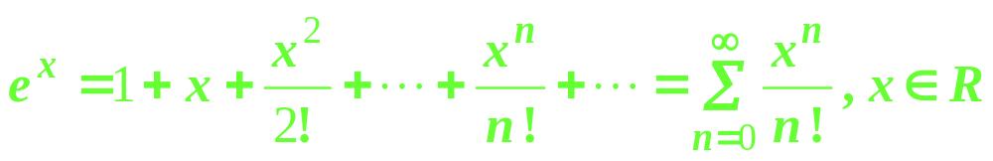
又由泰勒公式
其中 ξ 介于 0 与 x 之间 ,
于是有
据夹逼定理知 , 对任意 x ∈ R
所以有
(3)

Slide 11
(2) f (x) = sinx 的展开式
在 x₀ = 0 处的泰勒级数为

Slide 12
由于
⇒ 级数 的收敛域为 ( - ∞ , +∞ )
又由于

Slide 13
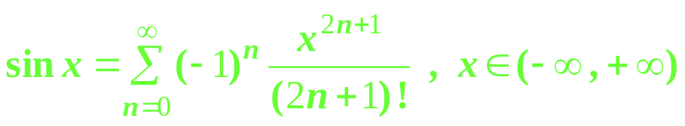
所以有
(4)
(3) f (x) = cos x 的展开式
对上式两边对 x 求导有

Slide 14
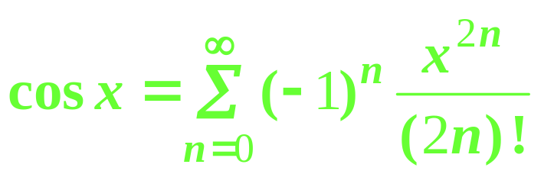
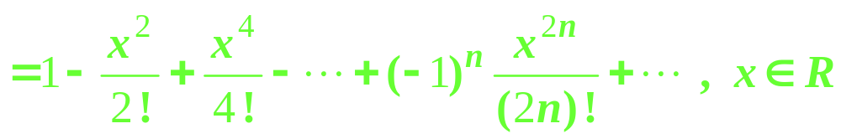
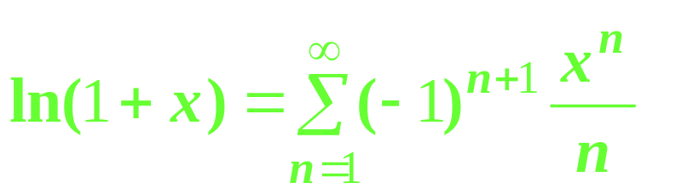
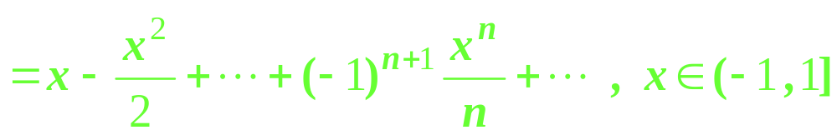
即
(5)
(4) f (x) = ln ( 1+ x ) 的展开式
(6)

Slide 15
(5) f (x) = ( 1+ x )^{α} , α∈ R 的展开式
⇒ f (x) 在 x₀ = 0 处的泰勒级数

Slide 16
由于
⇒ 收敛区间为 ( -1 , 1 )
下面考虑
?

Slide 17
对于任意的 x∈ (-1 , 1)
记

Slide 18

由于
代入前式有

Slide 19
即满足:
即
解得

Slide 20
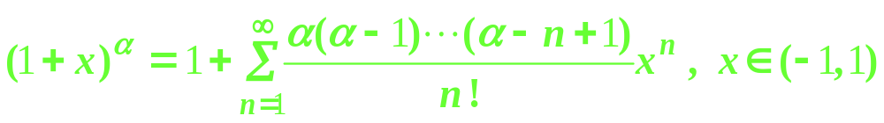
由于 S(0) = 1 , ⇒ c = 0
(7)
说明:
(1) 的展开式
的推导过程就是一个幂级数求和的过程 (化为
微分方程计算 )

Slide 21
(2) 展开式 (3)—(7) 的推导过程称为幂级数展开的
直接展开法 :
(a) 计算
(b) 验证等式成立
可以看到 , 由于 不易计算 , 等式的验证
通常也较困难 , 所以利用直接法求函数的幂级数
展开式常常是困难的

Slide 22
(3) 间接展开法:
利用函数的幂级数展开式的唯一性 , 借助一些
已知的幂级数展开式 , 求函数的幂级数展开式
的方法称为幂级数展开的间接展开法
这一方法的优点:
(a) 回避 的计算
(b) 回避等式的验证

Slide 23
例
求 在 x = 0 处的泰勒级数展开式
解
因为对于任意的 x∈( -∞ , +∞ )
令 x = x² , 代入上式有
所以 ,
在 x = 0 处的泰勒展开式为

Slide 24
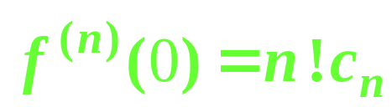
说明:
利用
可知
所以有

Slide 25
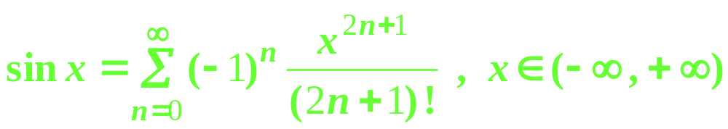
例
求 在 处的泰勒级数展开式
解
因为
由于

Slide 26
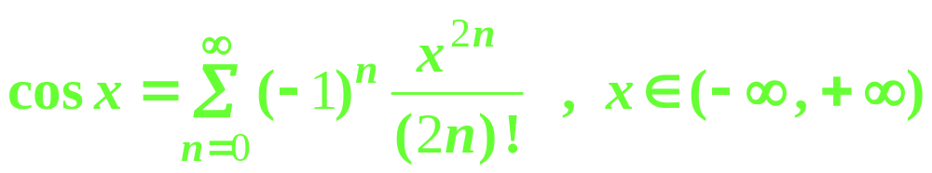
代入上式有

Slide 27
例
设 , 将 f (x)展开为 x 的幂级数
解
由于

Slide 28
将这些展开式代入上式有

Slide 29
例
求 在 x = 0 处的泰勒级数展开式.
解
因为 ,
而当 时 ,
在上式中令 x = x² , 有

Slide 30
由于右边级数在 处收敛及 arctanx 在
处连续 , 故有

Slide 31
例
设 将 f (x) 展开为
形式的级数 , 其中
解
令
则
代入

Slide 32
将 代入上式得

Slide 33
幂级数的应用
(1) 数项级数的求和
例
计算数项级数 的和
解
首先构造一辅助幂级数使符合下面两条件:
(1) 使 为幂级数当 x 取特定值时的结果
(2) 辅助幂级数容易求和
本题取辅助幂级数
此时其
收敛域为 ( -1 , 1 ) 且

Slide 34
求辅助幂级数的和函数
记

Slide 35
所以

Slide 36
例
计算数项级数 的和
解
构造辅助幂级数
则由
⇒ 此幂级数的收敛域为 ( -∞ , +∞ ) .
并且

Slide 37


所以求得

Slide 38
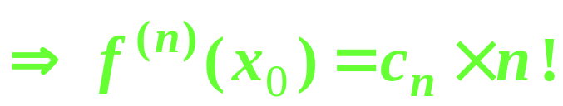

(2) 求高阶导数
若 , 则有
例
设 求
解

Slide 39
(3) 近似计算
(a) 函数值的计算
例
计算 的近似值 , 使之绝对误差不超过
解
因为
由
令 得

Slide 40
(交错级数)
由于
所以

Slide 41
例
计算 绝对误差不超过
解
设 f (x) = arcsin x , 则

Slide 42
两边积分得
令 x = 0.2 得

Slide 43
当 n = 1 时 ,
所以有

Slide 44
(b) 积分值的近似计算
例
计算 的近似值使之绝对误差不超过 .
解
因为
这是一交错级数 , 由于

Slide 45
于是有
所以积分的符合精度要求的近似值为

